Slide 1
§ 26. Контрасты XVIII в.: эпоха Просвещения и революций

Slide 2
Проверка д/з

Slide 3
План урока
Идеология Просвещения
Теории ограниченной монархии, народного суверенитета и принцип разделения властей
Просвещенный абсолютизм
Война за Независимость и Французская революция

Slide 4
1. Идеология Просвещения

Slide 5
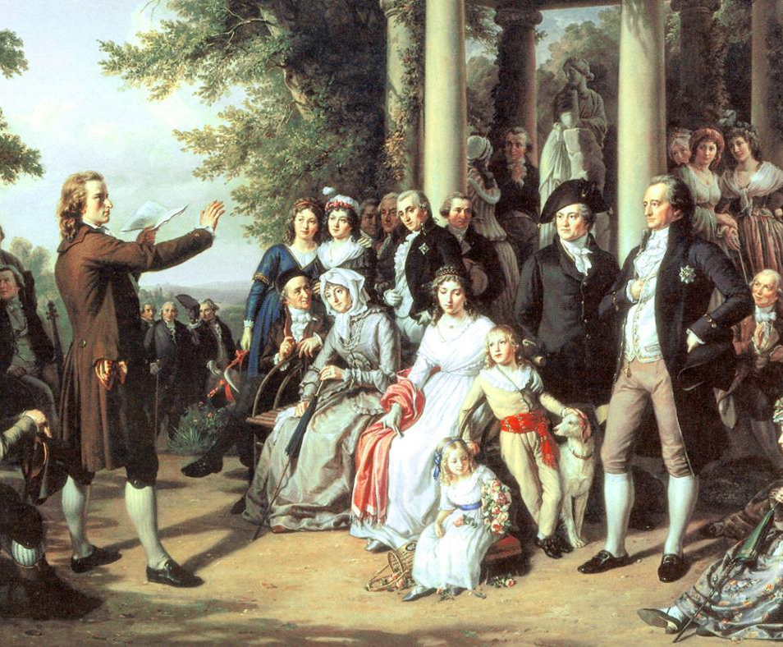
Просвещение
социальное и культурное движение, породившее новое мировоззрение на основе веры во всемогущество человеческого разума и в общественный прогресс

Slide 6
Особенности Просвещения
Формирование нового общества во многом определялось растущей верой европейцев в созидательную силу человеческого разума. Мыслители подвергали сомнению общественное устройство, традиции, верования
Первоначально идеи Просвещения были распространены среди небольшой группы ученых
Однако со второй половины XVIII в. новые воззрения через печать быстро охватили средние слои городского европейского населения
Вскоре идеи Просвещения охватили всю Европу. Своего расцвета Просвещение достигло во Франции

Slide 7
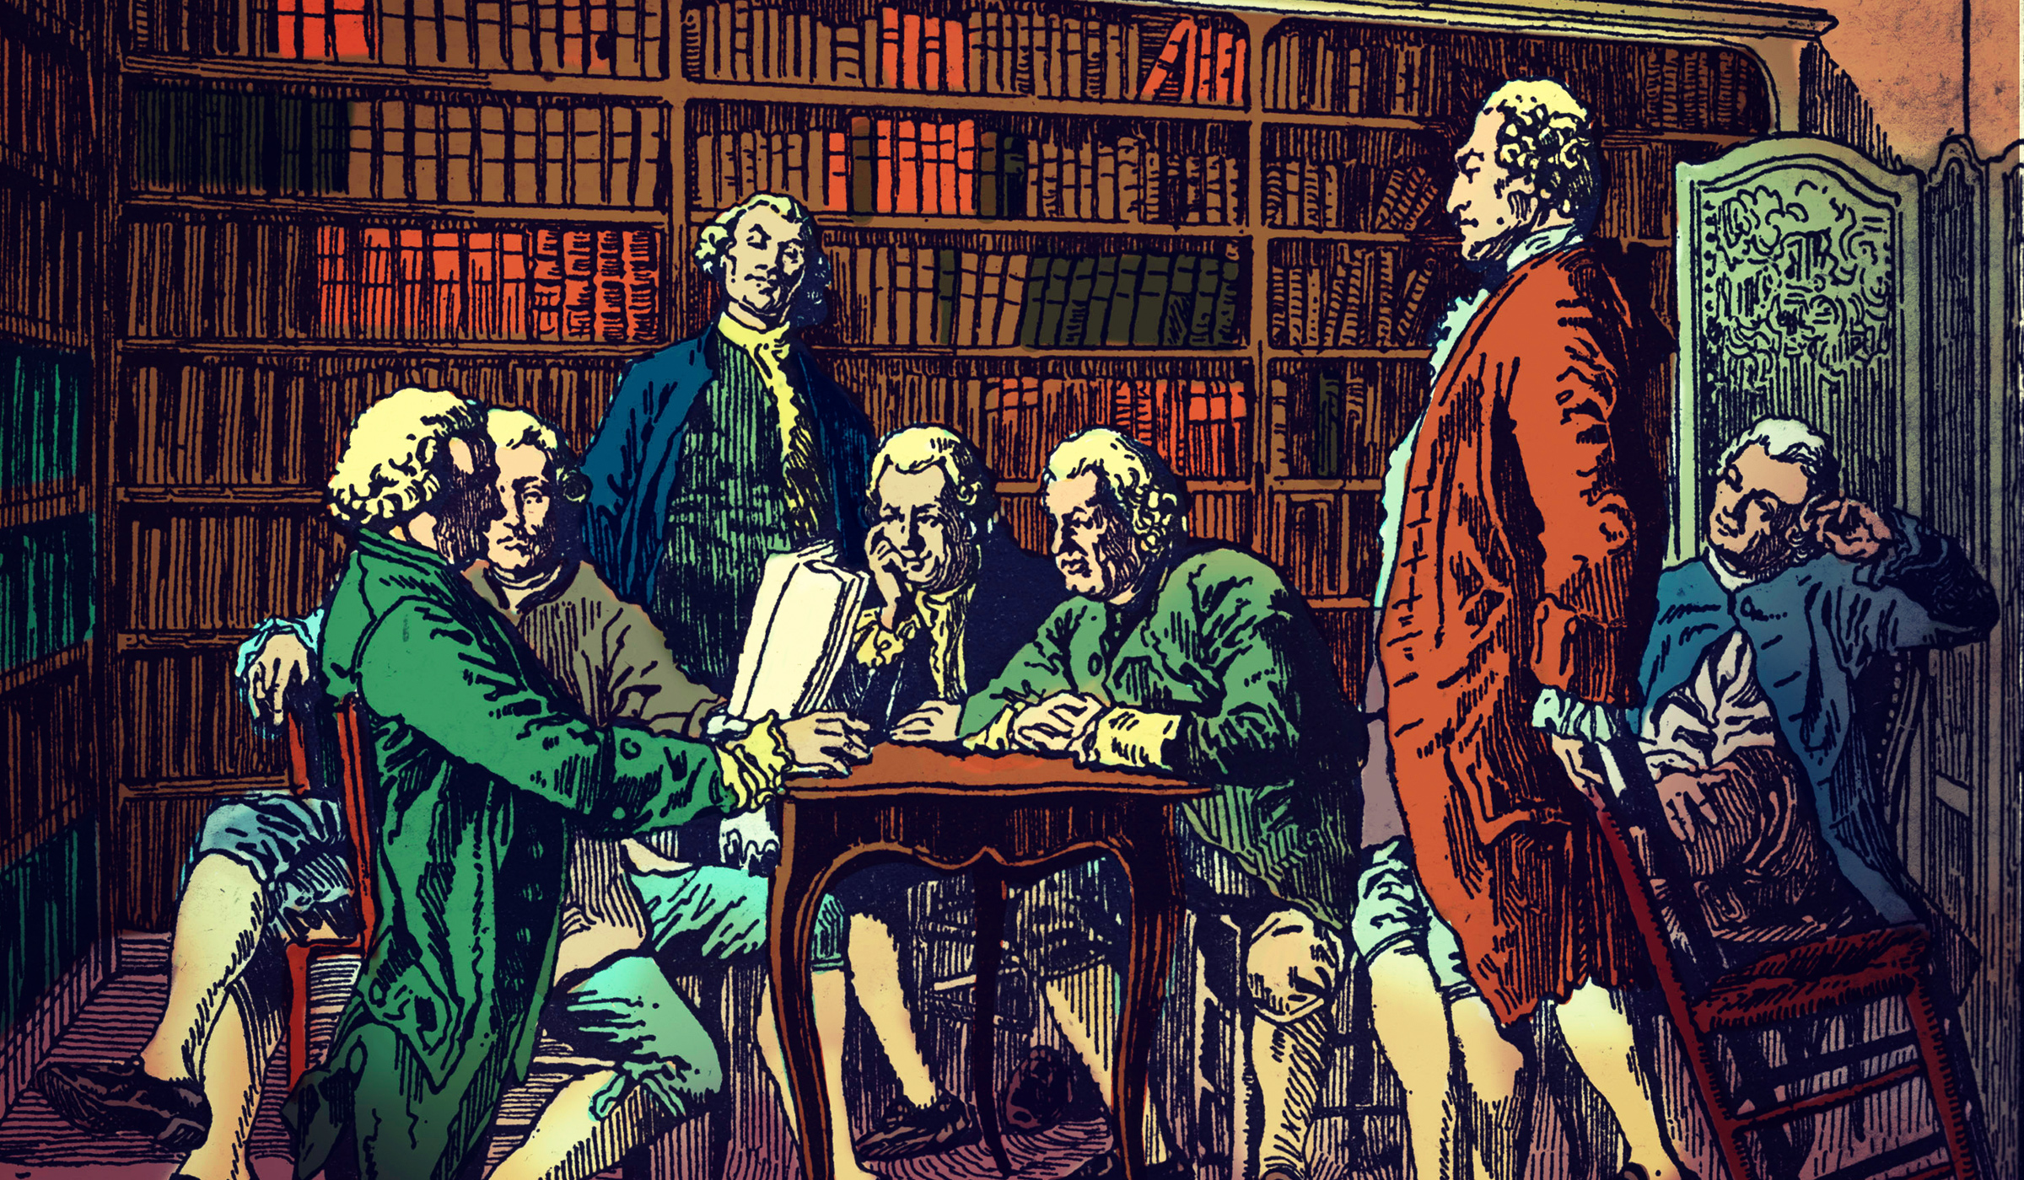

Slide 8
Идеология Просвещения
Просветители отвергали церковное учение о несовершенстве природы человека
Они верили в творческие силы людей, верили в прогресс, в то, что история движется к лучшему, развивается от несправедливого устройства общества к справедливому
Своими целями просветители провозгласили свободу, благосостояние и счастье людей, мир, ненасилие и веротерпимость
Просветители выдвинули идею естественного права. Они считали, что все люди от природы имеют равные права
Различия в обществе установлены не Богом, а людьми. Следовательно, люди могут изменить то, что они сами создали.

Slide 9
2. Теории ограниченной монархии, народного суверенитета и принцип разделения властей

Slide 10
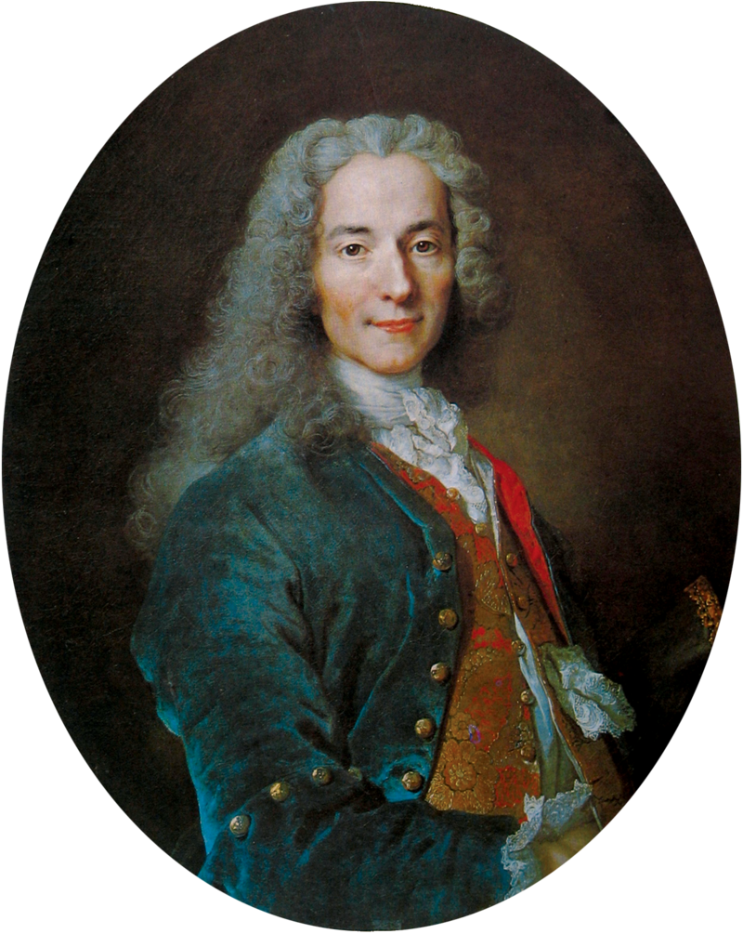
Вольтер
французский философ-просветитель XVIII века, поэт, прозаик, сатирик, трагик, историк и публицист.
лучшей формой правления считал просвещенную монархию. Его идеалом был правитель, который изучал науку управления обществом и защищал основные права людей.

Slide 11
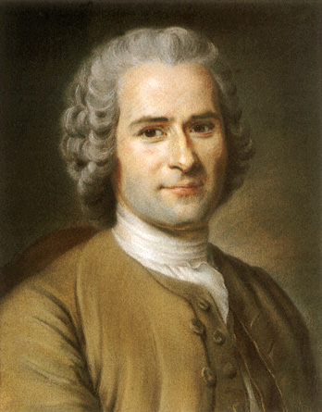
Жан Жак Руссо
франко-швейцарский (родился в республике Женева) философ, писатель и мыслитель эпохи Просвещения. Также музыковед, композитор и ботаник
Народный суверенитет — верховенство прав народа — обосновывался просветителем «естественными» правами. Руссо считал, что все люди от природы равны и что все титулы и ранги должны быть отменены.
В идеальном обществе, по его представлениям, люди заключают договор друг с другом, а не с правителем. Они отдают часть своих естественных свобод на благо «общего дела» или для пользы большинства, воля которого является законом для меньшинства

Slide 12
«Человек рожден свободным, а между тем он в цепях»
Жан Жак Руссо

Slide 13
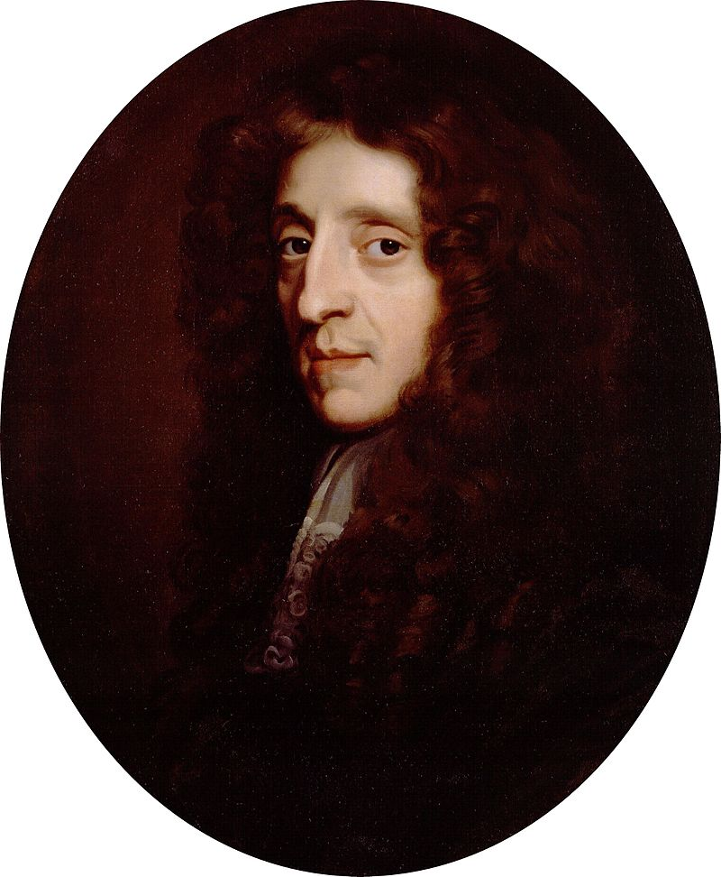
Джон Локк
английский педагог и философ, представитель эмпиризма и либерализма. Письма Локка произвели воздействие на Вольтера и Руссо, многих шотландских мыслителей Просвещения и американских революционеров.
Сторонник конституционной монархии и теории общественного договора. Первым предложил принцип разделения властей: на законодательную, исполнительную и федеративную. Федеративная власть занимается объявлением войны и мира, дипломатическими вопросами и участием в союзах и коалициях

Slide 14
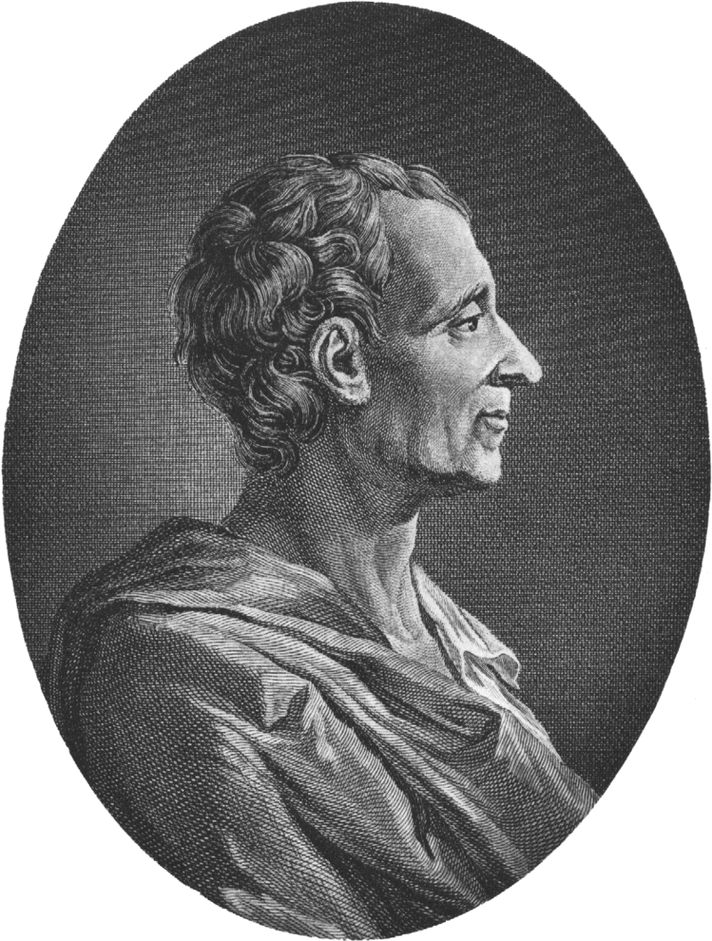
Шарль Луи де Монтескьё
французский писатель, правовед и философ эпохи Просвещения, один из зачинателей идеологии либерализма. Разработал доктрину о разделении властей
Он полагал, что функции каждой ветви власти должны быть четко определены. В таком случае ни одна из ветвей не имеет возможности влиять на другую.

Slide 15
3. Просвещенный абсолютизм

Slide 16
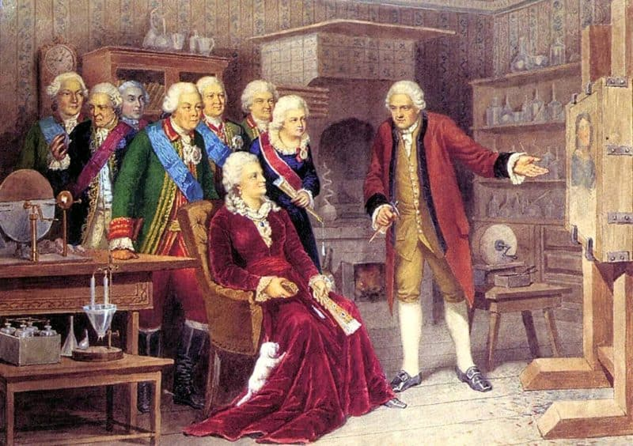
Просвещенный абсолютизм
Политика абсолютных монархий, в основе которой лежали идеалы Просвещения

Slide 17
Особенности просвещенного абсолютизма
Идеи Просвещения подарили обществу надежду на равенство перед законом
Активный переход к машинному, капиталистическому производству, рост нищеты, разорение целых городов из-за войн – требовали от государства проведения реформ
Просвещенный правитель, чтобы доказать право на власть, должен был улучшить жизнь своих граждан. Многие правители, названные историками «просвещенными деспотами», приглашали ко двору философов и ученых, чтобы те помогли им разработать реформы, направленные на укрепление государства
Так, в Пруссию ко двору Вильгельма II Великого из династии Гогенцоллернов был приглашен сам Вольтер. На протяжении XVIII в. Гогенцоллерны установили абсолютную монархию и превратили Пруссию из маленького королевства в крупную европейскую державу

Slide 18
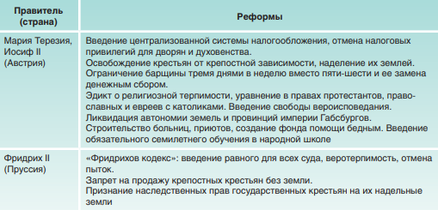
Политика просвещенного абсолютизма

Slide 19
4. Война за Независимость и Французская революция

Slide 20
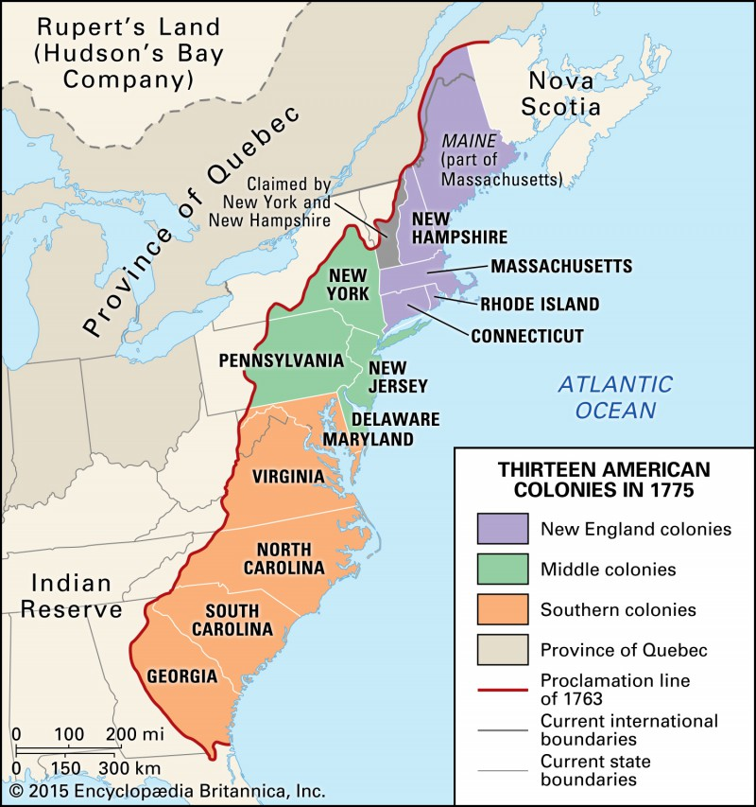
13 английских колоний

Slide 21
Причины войны за Независимость
Сохранение феодально-абсолютистских порядков, которые в Англии были уже окончательно ликвидированы
Произвол губернаторов, ограничение свободы предпринимательства и введение новых налогов
Жители американских колоний полагали, что свои внутренние дела они должны решать самостоятельно, без вмешательства короля и парламента
Введение Англией нового налога (Почтового акта) в 1765 г.

Slide 22
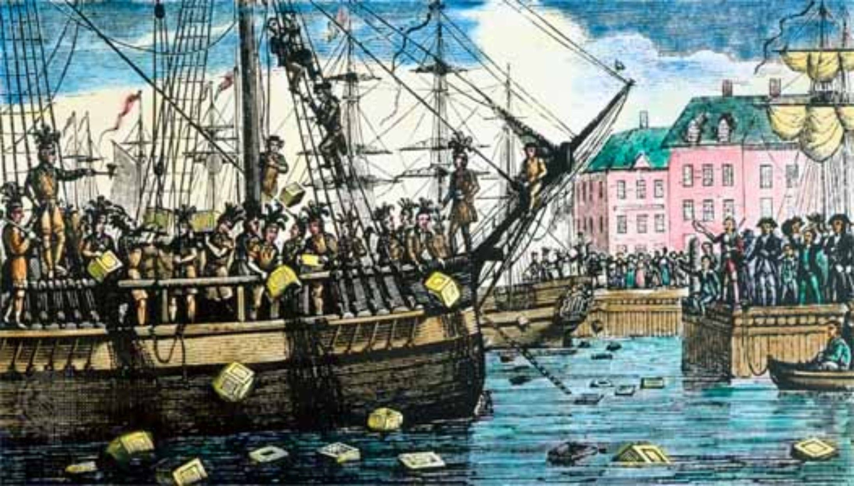
1773 г. – Бостонское чаепитие

Slide 23
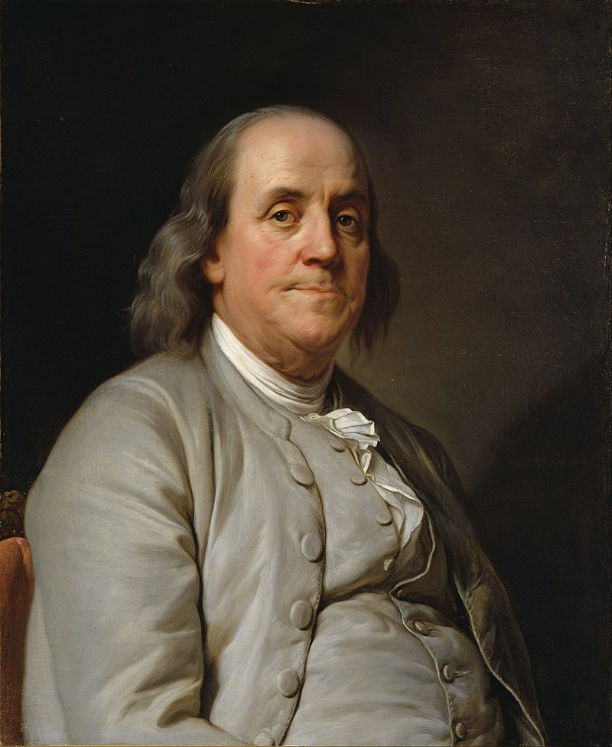
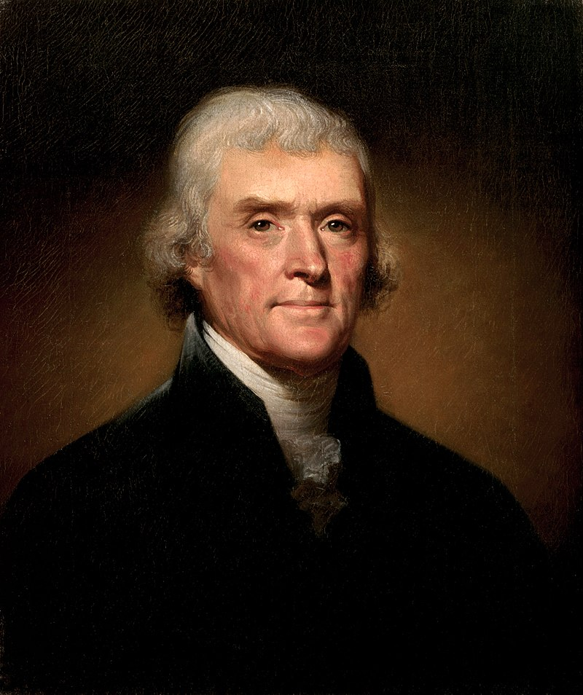
Бенджамин Франклин и Томас Джефферсон

Slide 24
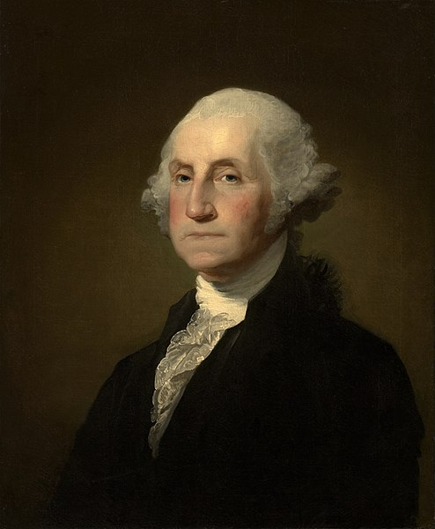
Джордж Вашингтон
американский государственный и политический деятель, первый всенародно избранный президент Соединённых Штатов Америки (1789—1797), один из отцов-основателей США, главнокомандующий Континентальной армией, участник войны за независимость и создатель американского института президентства.

Slide 25
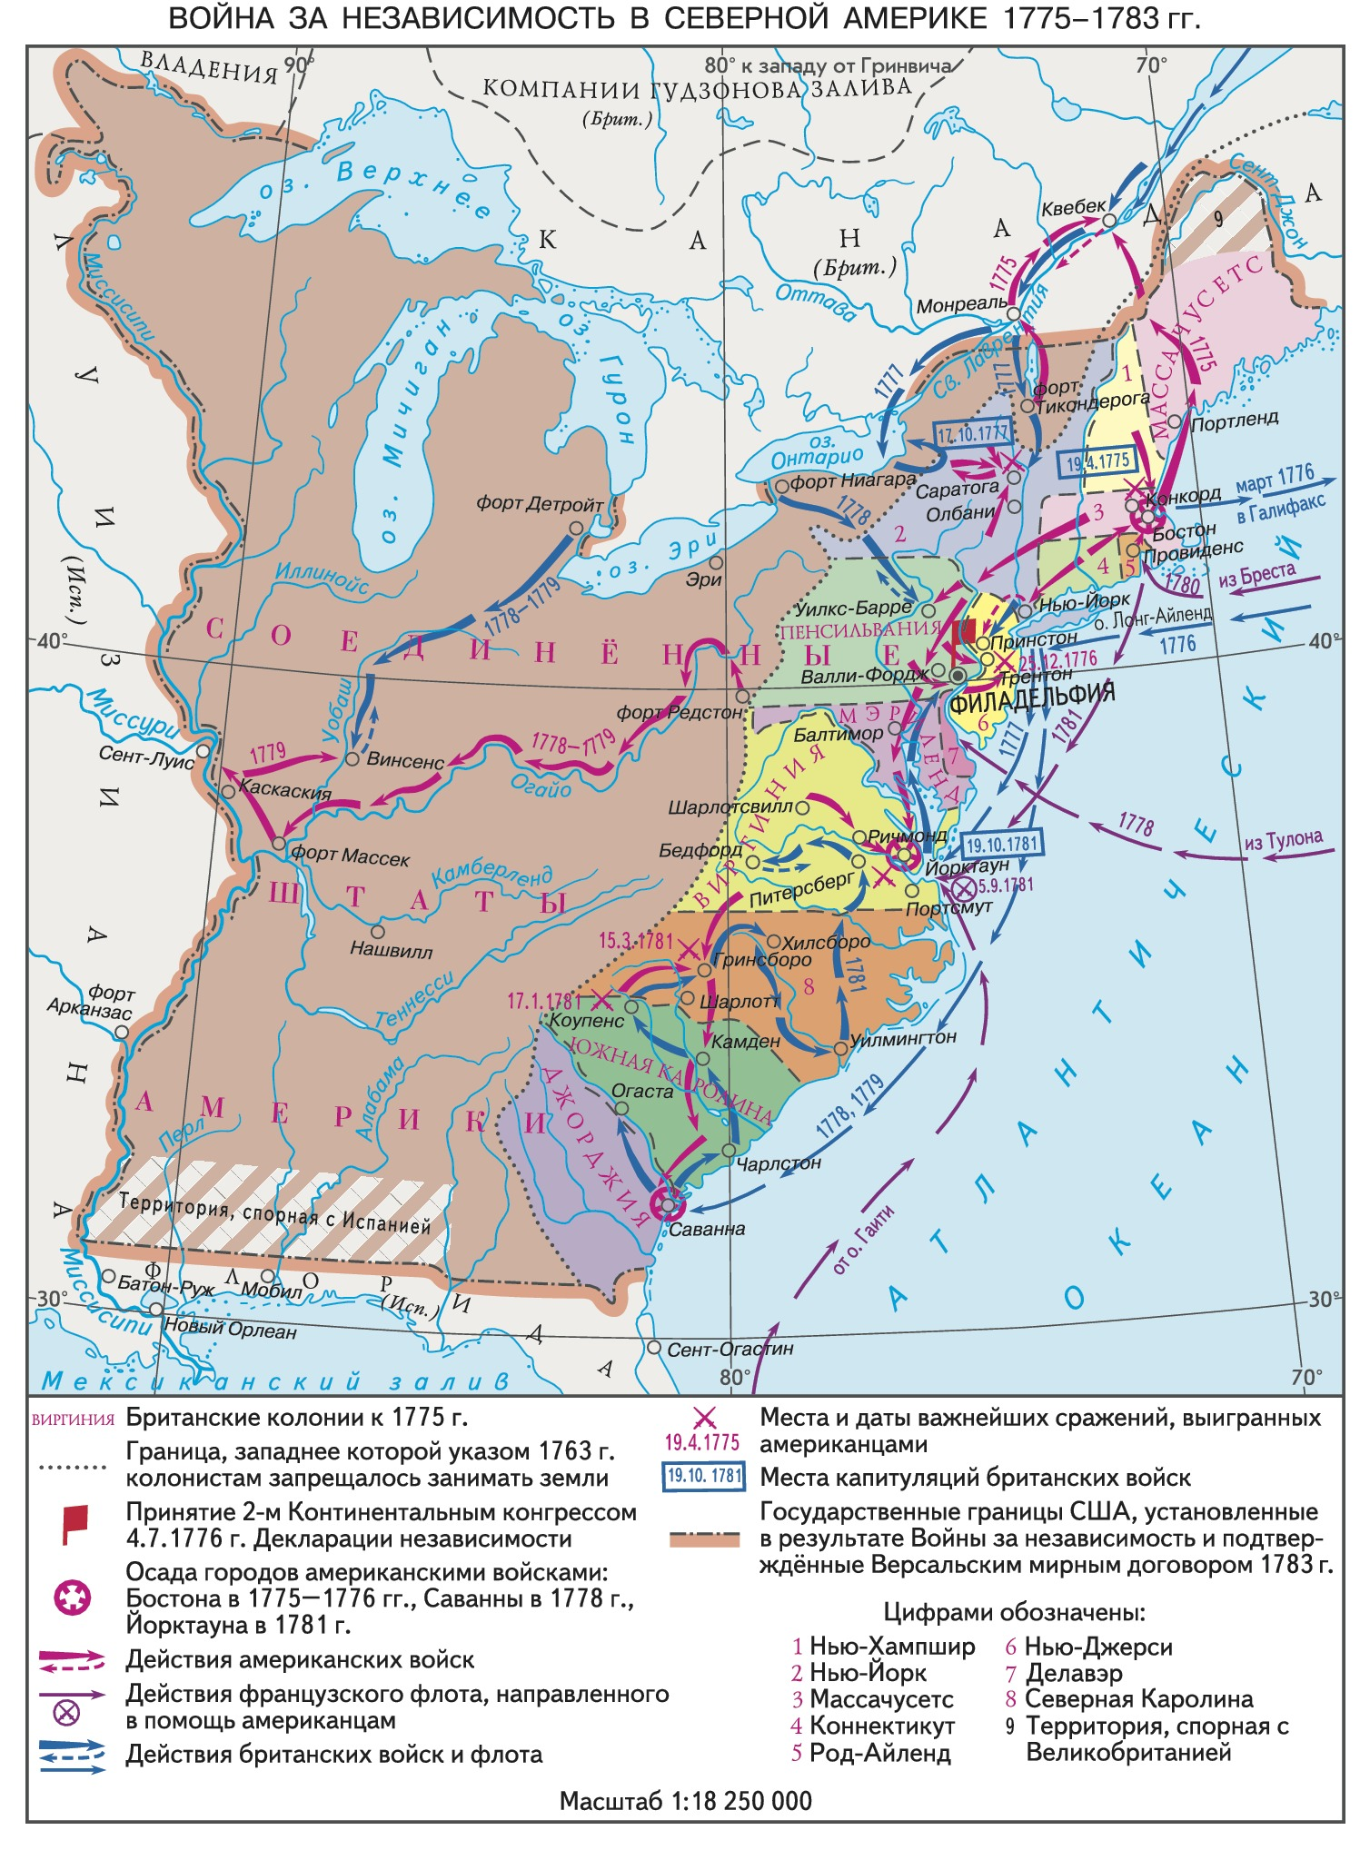
Война за Независимость (1775 – 1783 гг.)

Slide 26
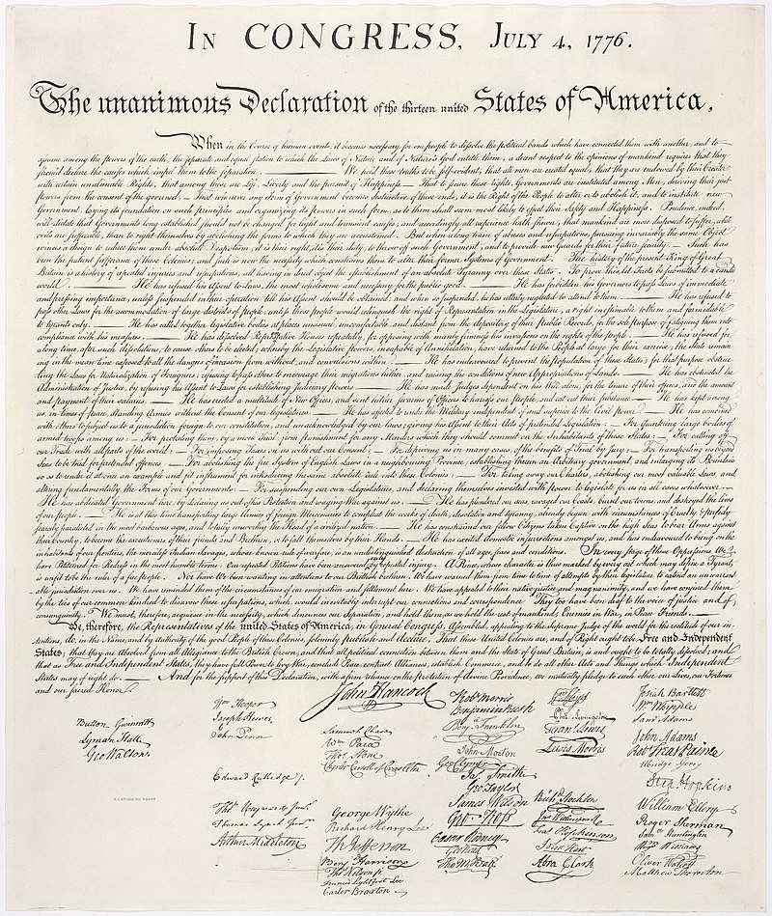
Декларация Независимости США (1776 г.)

Slide 27
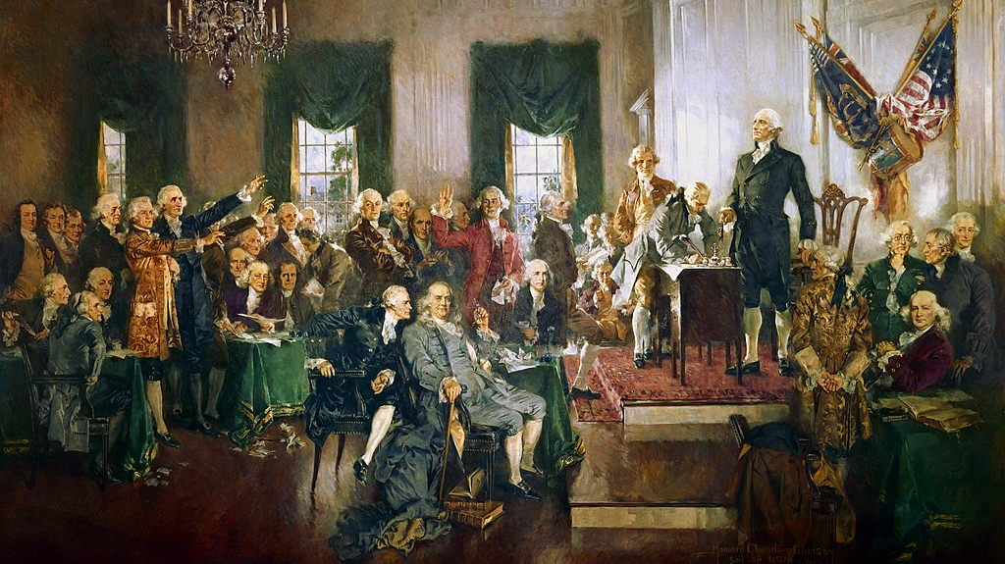
Конституция США (1787 г.)

Slide 28
Билль о правах (1789 г.)
Свобода слова, свобода религии, свобода прессы, свобода собраний, право на подачу петиции. Запрет на установление официальной государственной религии
Право хранить и носить оружие
Запрещено размещать солдат в частных домах без согласия владельца
Запрет произвольных обысков и арестов
Право на надлежащее судебное разбирательство, право не свидетельствовать против себя, гарантия частной собственности
Права обвиняемого в уголовном преступлении, в том числе право на суд присяжных
Право на суд присяжных в гражданских делах
Запрет чрезмерных залогов и штрафов, жестоких и необычных наказаний
Перечисление прав в Конституции не должно трактоваться как умаление остальных прав
Полномочия, которые Конституция прямо не относит к ведению Соединённых Штатов, сохраняются за штатами и гражданами

Slide 29
Причины революции во Франции
Протест различных слоев населения против старого порядка, для которого были характерны неограниченная власть феодального государства, привилегии землевладельческой аристократии, экономическая зависимость большей части населения
Темпы капиталистического развития Франции во многом замедляла система сословных привилегий
Первое сословие (духовенство) и второе (дворянство) были привилегированными
Третье сословие (99% населения) объединяло полное отсутствие политических прав и желание изменить существовавший строй
Продовольственный кризис из-за неурожая 1788 г. и острый финансовый кризис

Slide 30
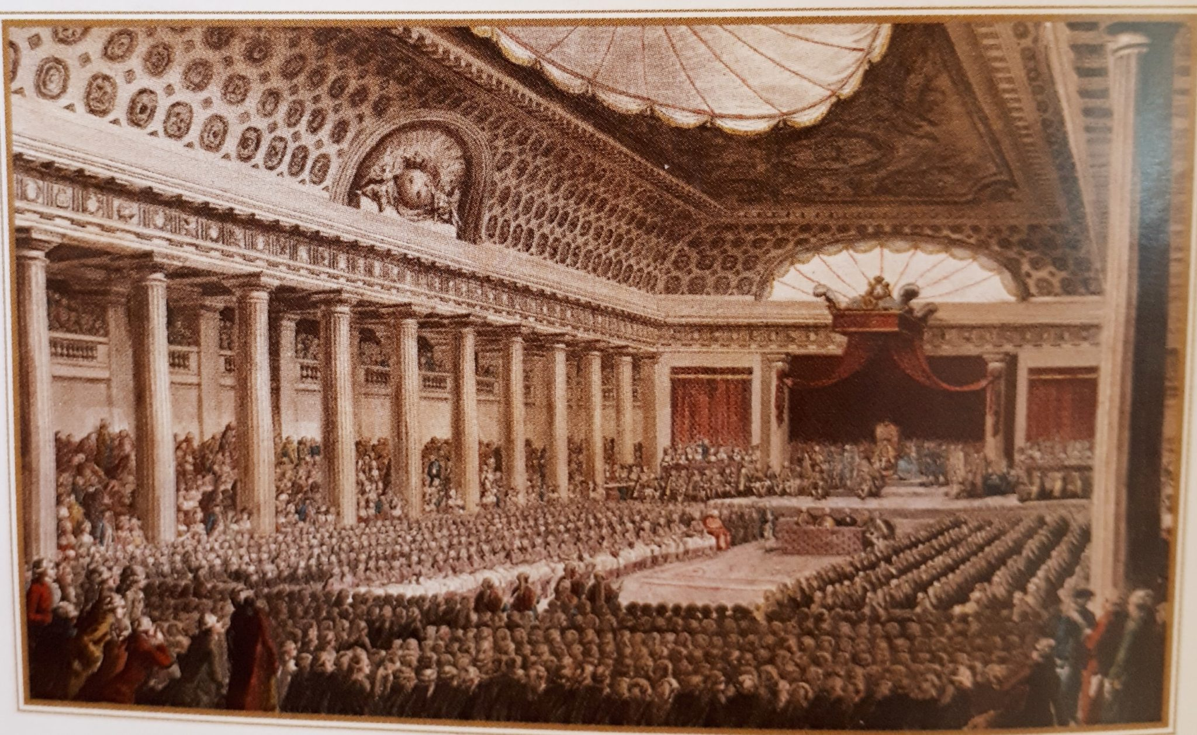
Май 1789 г. – созыв Генеральных Штатов

Slide 31
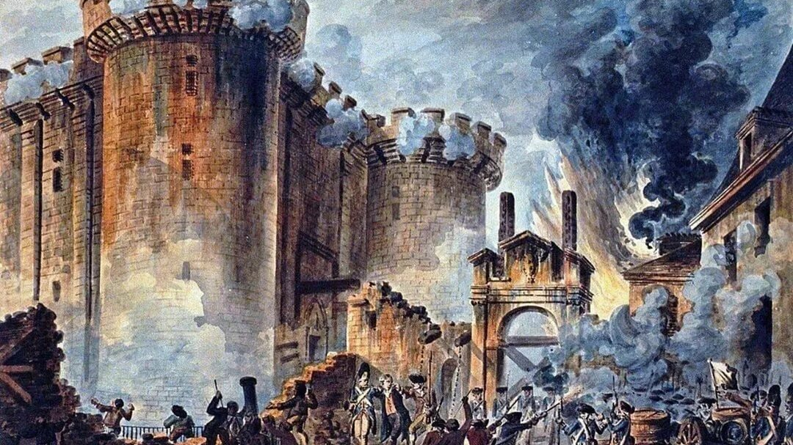
14 июля 1789 г. – начало революции

Slide 32
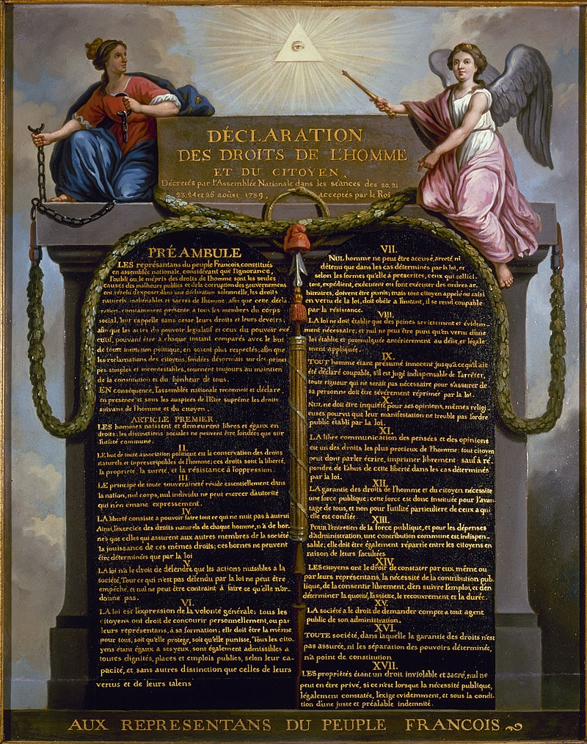
1791 г. – принятие Конституции и Декларации прав человека

Slide 33
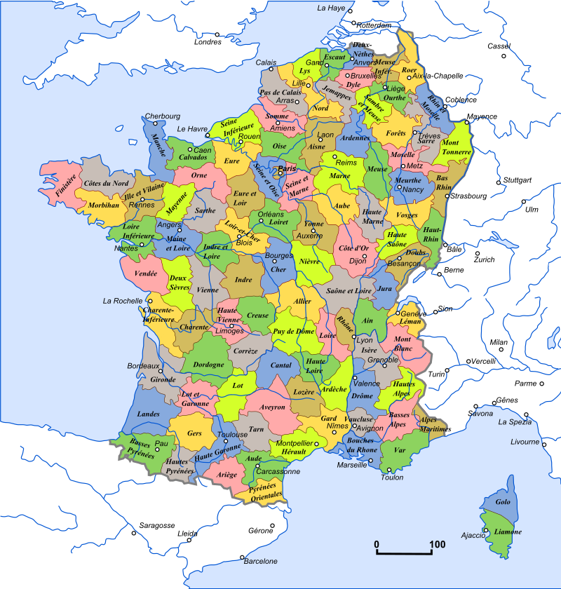
1792 г. – провозглашение Республики

Slide 34
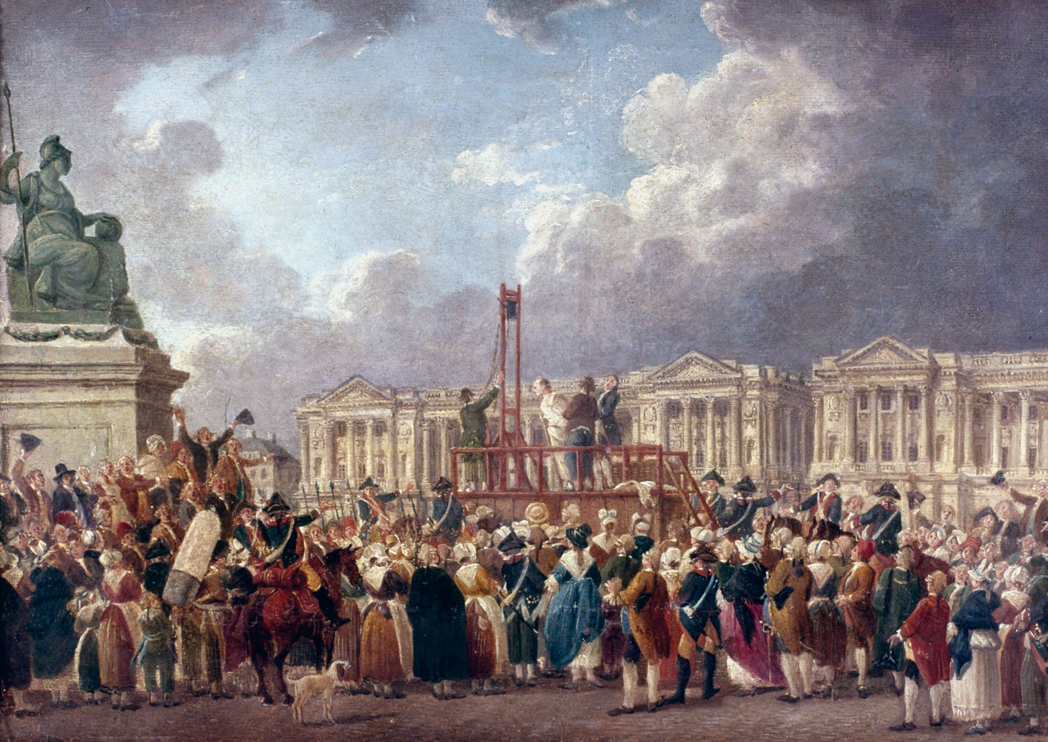
Якобинская диктатура (1793-1794 гг.)

Slide 35
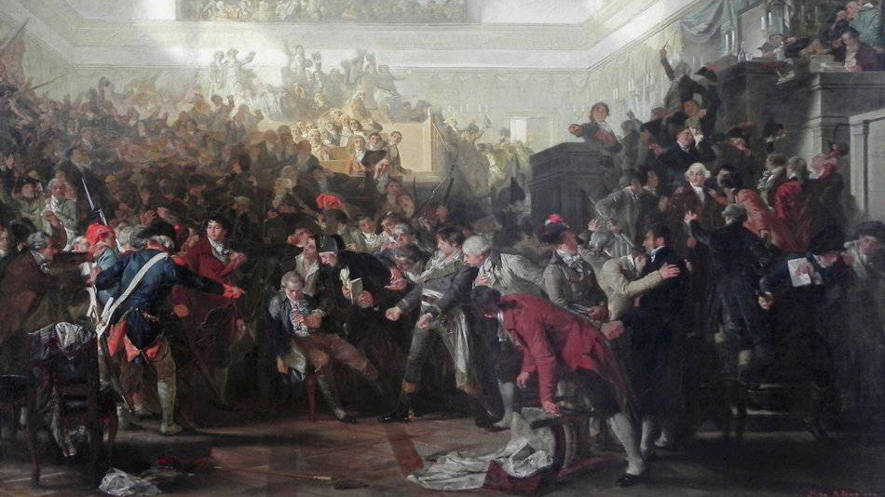
27 июля 1794 г. - Термидорианский переворот

Slide 36
Последствия
Все мужское население Франции получило право голосовать
Во французских колониях была отменена торговля рабами
Огромные поместья, принадлежавшие дворянской аристократии, были ликвидированы
Вся земля была распродана крестьянам по низким ценам, введена метрическая система веса и измерений

Slide 37
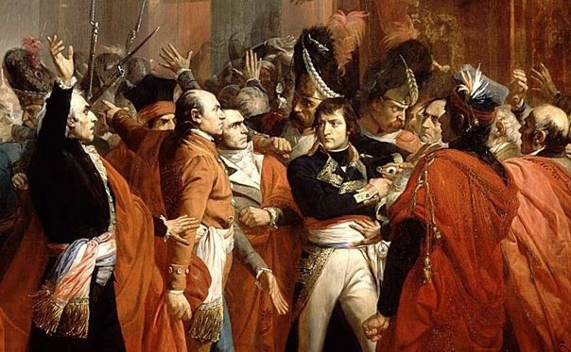
1799 г. – приход к власти Наполеона Бонапарта

Slide 38
Контроль знаний

Slide 39
Домашнее задание

Slide 40

Тест, оценки, д/з

